Slide 1
School Effects on Teachers’ Satisfaction with the Current Job and with the Teaching Profession por Catalina Rey Guerra

Slide 2
Motivación
La satisfacción del docente importa:
Determinante central de mayor motivación y entusiasmo por el trabajo (Viseu, De Jesus, Rus & Canavarro, 2016; Hongying, 2007).
Se asocia con mayores niveles de salud mental y emocional (Troman & Woods, 2000).
Se asocia con mejores habilidades para satisfacer las necesidades de los estudiantes y mejorar su desempeño (Sargent & Hannum, 2005).
Por otro lado, menores niveles de satisfacción
Conducen a aumentar el ausentismo de los docentes (Jodl et al., 2001).
Aumenta las tasas de rotación en los colegios (Wriqi, 2008; Skaalvik & Skaalvik, 2011).
Aumenta la frustración y el ‘burnout’ (Farber, 1991).

Slide 3
Motivación
Características de los docentes (Jensen, 2010)
Percepciones de los docentes sobre su entorno (bl bla)
Condiciones laborales (Guyon & Huillery, 2015)
Características de los colegios (Bertrand et al., 2014)
La literatura sobre factores asociados a la satisfacción docente ha crecido en las últimas 3 décadas (Sosu, 2014)
Adicionalmente:
Si bien la satisfacción docente tiene una importancia intrínseca, también tiene una importancia instrumental dada las asociaciones antes mencionadas (OECD, TALIS 2013).
Pocos estudios han han explorado la satisfacción con la profesión (alpha=0.80) de forma separada de la satisfacción con el trabajo actual (alpha=0.83)
Dentro de la agenda de investigaciones sobre ‘Efectos de colegio’ la relación entre características del colegio y satisfacción docente todavía no se ha explorado a cabalidad (Gil-Flores, 2017).

Slide 4
Preguntas de investigación
¿Cómo se distribuye la varianza de las variables satisfacción con el trabajo y satisfacción con la profesión entre colegios y al interior de los colegios?
¿Qué proporción de estas varianzas se asocia con características de los profesores y del colegio?
¿Cuáles son las características que mejor predicen la satisfacción docente con el trabajo y con la profesión?

Slide 5
Datos
Se usaron los datos de la prueba PISA 2015 de la OECD, que por primera vez incluyó una encuesta a profesores con el propósito de preguntar de forma directa a los profesores por:
  Calidad de la enseñanza.
  Ambientes de aprendizaje.
  Formación profesional.
  Capacitación y desarrollo profesional.
  Creencias de los docentes y percepción sobre la cultura escolar.
  Gestión y liderazgo escolar.
La base de datos incluye observaciones de 31,170 docentes en 2,772 colegios de 16 países.

Slide 6
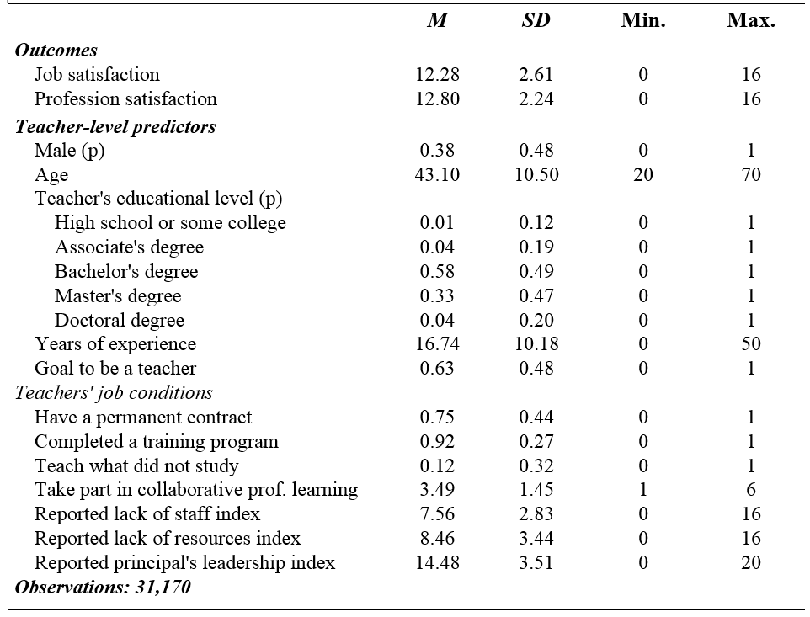
Datos

Slide 7
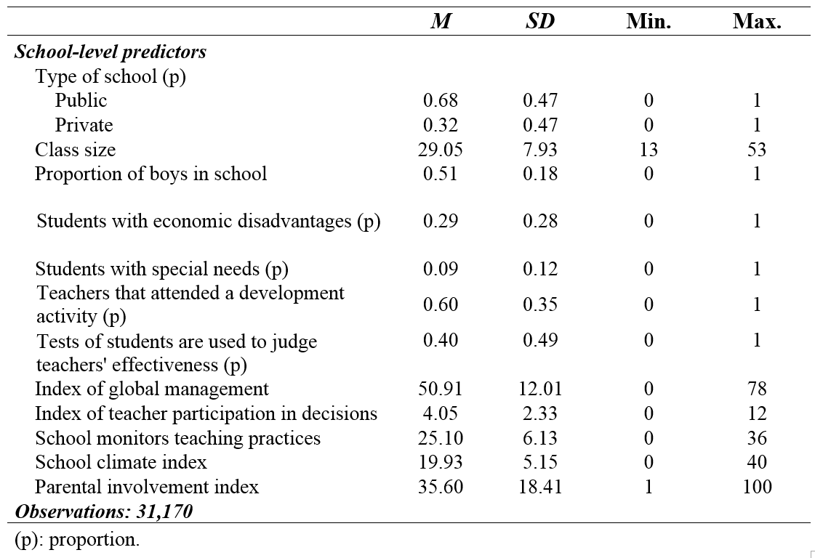
Datos

Slide 8
Métodos
Se usó un Modelo Multinivel de dos niveles con efectos fijos de país.
→ EF de país por heterogeneidad no observada entre países.
El Modelo Multinivel permite tener en cuenta la estructura anidada de los datos y así mismo el supuesto de independencia de las observaciones.
→ No hacerlo produciría errores estándar incorrectos.
Primer nivel: Individuo - Docente
Segundo nivel: Colegio

Slide 9
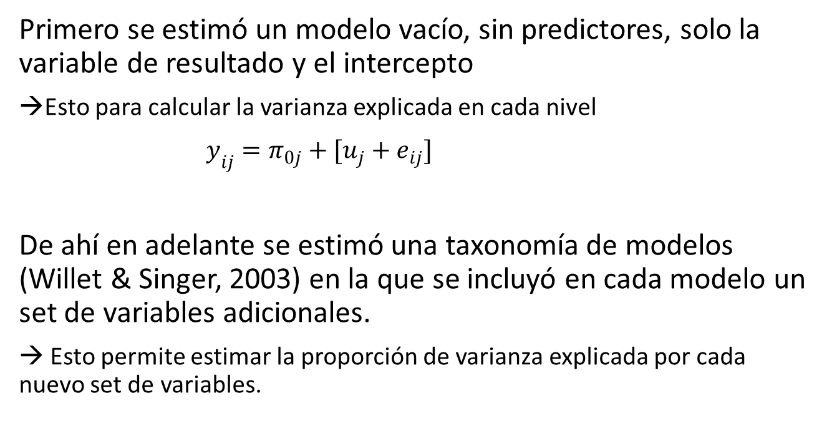
Métodos
Primero se estimó un modelo vacío, sin predictores, solo la variable de resultado y el intercepto
Esto para calcular la varianza explicada en cada nivel
$y_{ij}=π_{0j}+[u_{j}+e_{ij}]$
De ahí en adelante se estimó una taxonomía de modelos (Willet & Singer, 2003) en la que se incluyó en cada modelo un set de variables adicionales.
→ Esto permite estimar la proporción de varianza explicada por cada nuevo set de variables.

Slide 10
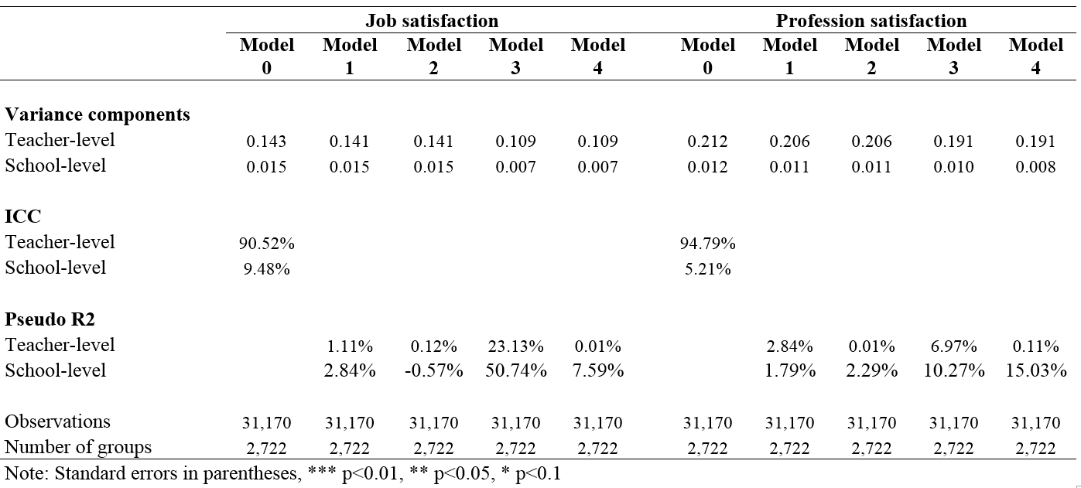
Resultados

Slide 11
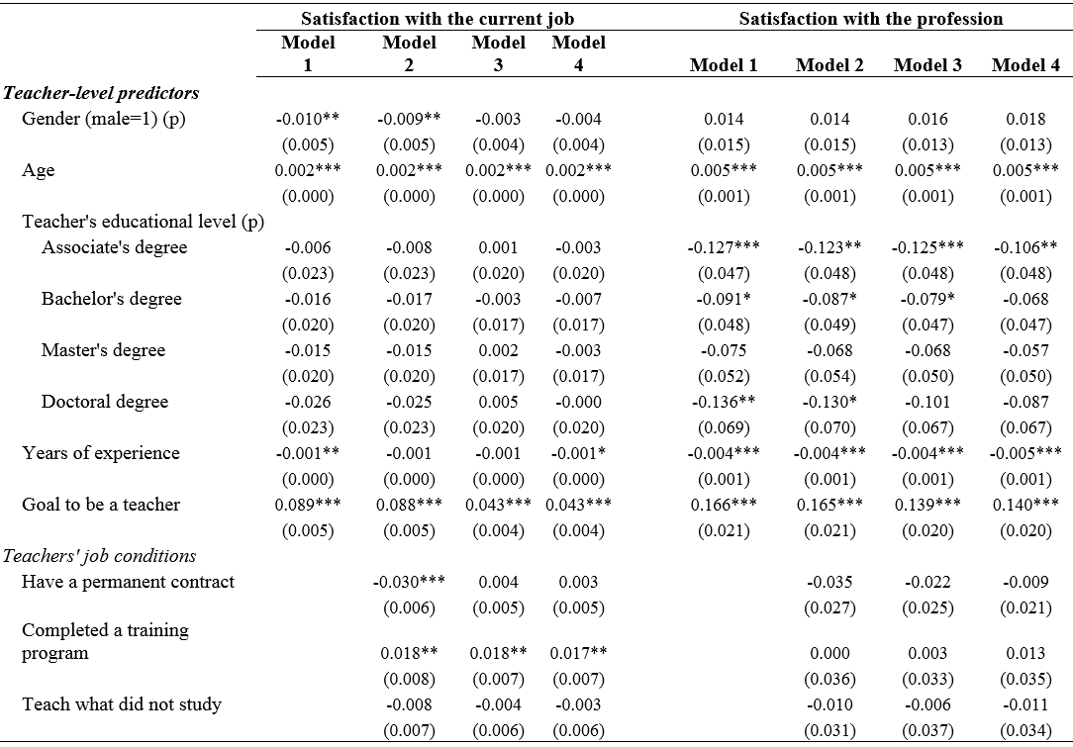
Resultados

Slide 12
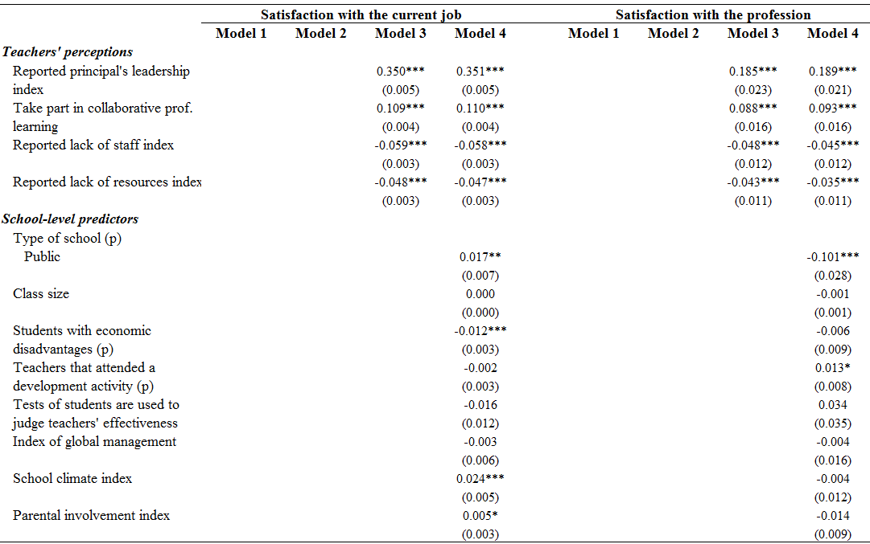
Resultados

Slide 13
Satisfacción con el trabajo actual

Slide 14
Satisfacción con la profesión

Slide 15
Discusión
Encontramos que la mayor proporción de la varianza ocurre dentro del colegio, sin embargo, existe una proporción de la varianza que ocurre entre colegios, que es estadísticamente significativa y vale la pena estudiar.
Asimismo, encontramos que la mayor proporción de varianza tanto a nivel de docente como a nivel de colegio la explican las variables:
  Liderazgo del rector
  Tomar parte de ambientes colaborativos
  Carencia de personal
  Carencia de materiales
Este set de variables explican más del 50% de la varianza a nivel de colegio.
Las características individuales del profesor son fuertes predictores de la satisfacción con la profesión docente, mientras que condiciones del colegio como el clima escolar o el involucramiento de los padres son fuertes predictores de la satisfacción con el trabajo actual.

Slide 16
Limitaciones
El diseño de corte transversal impide realizar conclusiones causales
    Potenciales problemas de causalidad inversa y omisión de variables
Muchas variables son auto-reportes: propensas a sesgos por una tercera variable
No podemos observar otras características que pueden ser muy relevantes, como salarios y exposición a la violencia
Muestra no es representativa para profesores más “vulnerables”

Slide 17
Implicaciones
Tema importante: necesidad de más investigación relacionada
    Profundizar desde marco causal
    Examinar variables de salud mental y emocional
    Analizar la relación entre satisfacción con resultados cognitivos y socioemocionales de estudiantes
Necesidad de intervención desde distintos niveles ecológicos
    A nivel individual (del profesor): atraer profesores con vocación
    A nivel del aula: programas de clima escolar y programas sociales que ayuden a estudiantes en situaciones de desventaja económica
    A nivel del colegio: ofrecer más programas de desarrollo profesional, mejorar liderazgo del rector, fomentar trabajo colaborativo entre profesores, e invertir en material y personal
    A nivel de la comunidad: fomentar el involucramiento de los padres y la comunidad

Slide 18
Catalina Rey Guerra
mc.rey11@uniandes.edu.co

